Slide 1
https://www.youtube.com/watch?v=NmYbPnBRj1k

Slide 2
İslam'da İbadet Ahlak İlişkisi

Slide 3
Neler öğreneceğiz?
İbadetlerin, bireyin ahlaki gelişimi üzerindeki etkisini yorumlar.

Slide 4
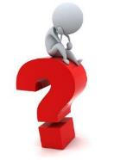
Sizce ibadet ve ahlak arasında nasıl bir ilişki vardır?

Slide 5
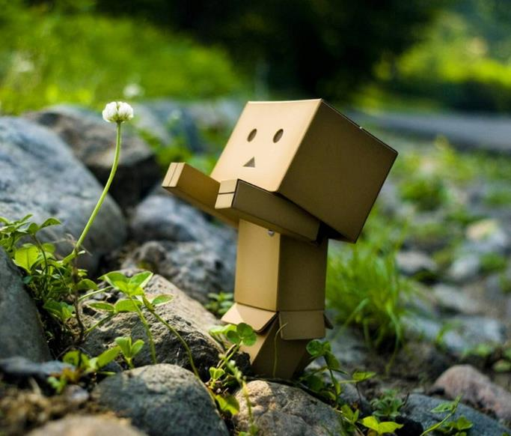
Ahlak
Bir amaca yönelerek ve isteyerek iyi davranışlarda bulunmak, kötü davranışlardan sakınmaktır.

Slide 6
Kur’ân’ı Kerîm’de ve hadisi şeriflerde ahlaki davranışlar teşvik edilir ve aynı zamanda bu ahlaki davranışların bir tür ibadet olduğu ifade edilir.

Slide 7
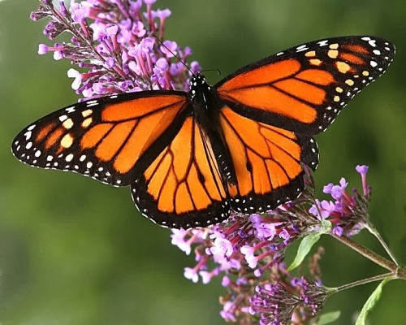
Diğer bir ifadeyle Kur’ân’da insanın kendisine ve diğer varlıklara karşı ahlaki sorumluluklarını yerine getirmesi, aynı zamanda Allah’a karşı sorumluluklarını da yerine getirmesi olarak kabul edilir.

Slide 8
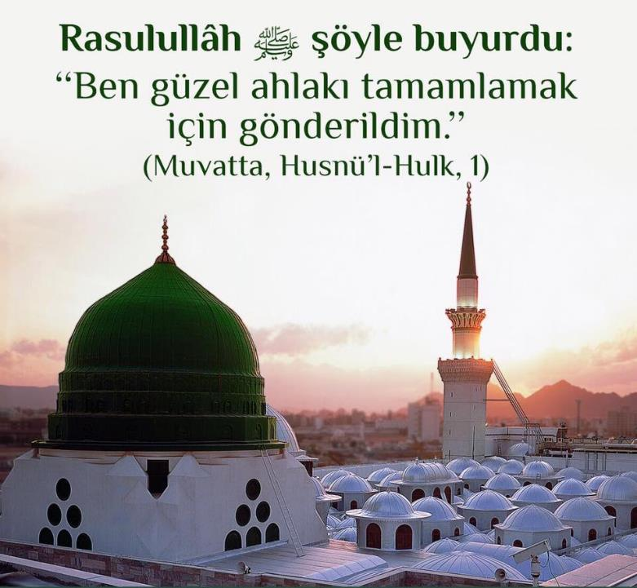

Slide 9
لَيْسَ الْبِرَّ اَنْ تُوَلُّوا وُجُوهَكُمْ قِبَلَ الْمَشْرِقِ وَالْمَغْرِبِ وَلٰكِنَّ الْبِرَّ مَنْ اٰمَنَ بِاللّٰهِ وَالْيَوْمِ الْاٰخِرِ وَالْمَلٰٓئِكَةِ وَالْكِتَابِ وَالنَّبِيّ۪نَۚ وَاٰتَى الْمَالَ عَلٰى حُبِّه۪ ذَوِي الْقُرْبٰى وَالْيَتَامٰى وَالْمَسَاك۪ينَ وَابْنَ السَّب۪يلِ وَالسَّٓائِل۪ينَ وَفِي الرِّقَابِۚ وَاَقَامَ الصَّلٰوةَ وَاٰتَى الزَّكٰوةَۚ وَالْمُوفُونَ بِعَهْدِهِمْ اِذَا عَاهَدُواۚ وَالصَّابِر۪ينَ فِي الْبَأْسَٓاءِ وَالضَّرَّٓاءِ وَح۪ينَ الْبَأْسِۜ اُو۬لٰٓئِكَ الَّذ۪ينَ صَدَقُواۜ وَاُو۬لٰٓئِكَ هُمُ الْمُتَّقُونَ ﴿١٧٧﴾

Slide 10
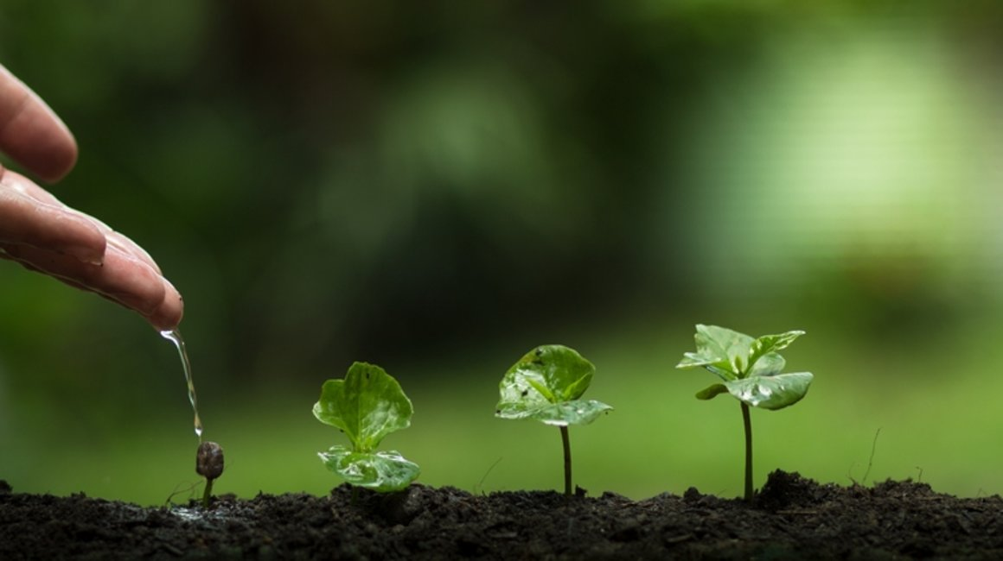
Gerçek iyilik ve gerçek ahlak nedir?
Yüzlerinizi doğuya ve batıya çevirmeniz erdemlilik değildir. Asıl erdemli kişi Allah’a, âhiret gününe, meleklere, kitaba ve peygamberlere iman eden; sevdiği maldan yakınlara, yetimlere, yoksullara, yolda kalmışlara, yardım isteyenlere ve özgürlüğünü kaybetmiş olanlara harcayan; namazı kılıp zekâtı verendir. Böyleleri anlaşma yaptıklarında sözlerini tutarlar; darlıkta, hastalıkta ve savaş zamanında sabrederler. İşte doğru olanlar bunlardır ve işte takvâ sahipleri bunlardır. (Bakara, 177)

Slide 11
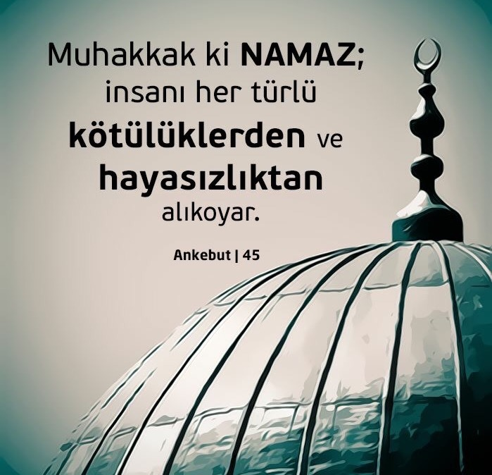
Namazın ahlaki boyutu…

Slide 14
«Cehennemden kurtaracak ve cenneti kazandıracak bir şey öğrenmek istiyorum»
Peygamber Efendimizin cevabı:
Allah’a şirk koşmadan ibadet etmeye devam et
Ramazan orucunu tut
Farz namazı kıl
Farz olan zekâtı ver
İnsanların sana davranmasını istediğin şekilde onlara davran
İnsanların sana davranmasını istemediğin şekilde onlara davranmayı terk et

Slide 15
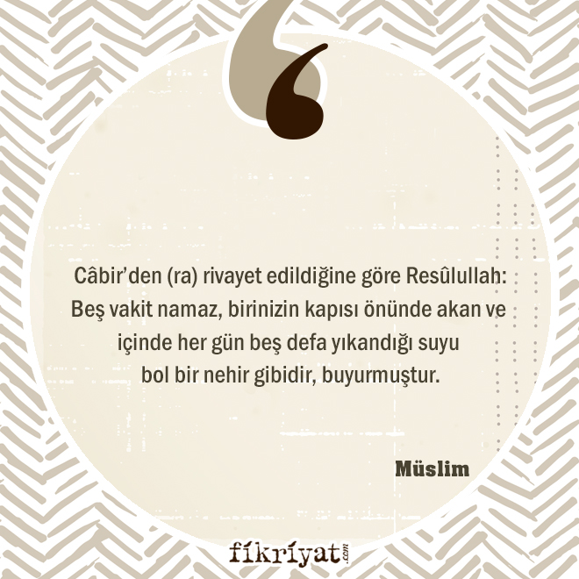

Slide 16
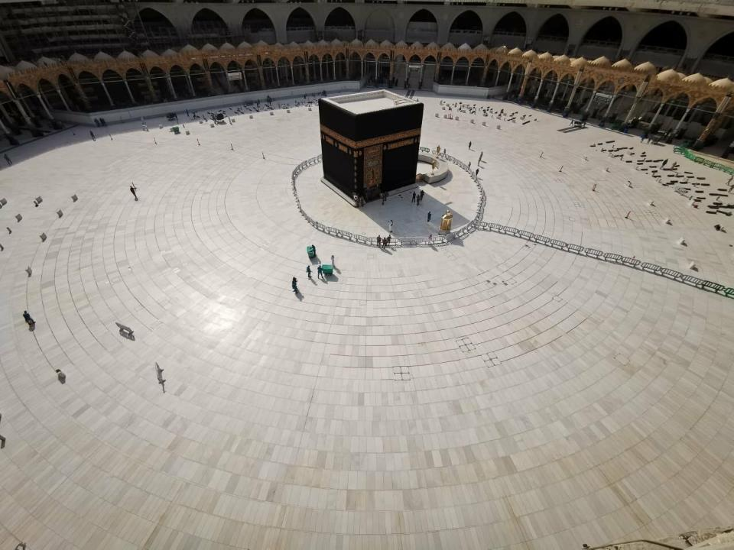
“Kim Allah için hacceder de kötü söz ve davranışlardan sakınır ve günahlara sapmazsa -kul hakları hariç- annesinin onu doğurduğu günkü gibi günahlardan arınmış olarak döner.” (Buhari, Hac, 4)

Slide 17
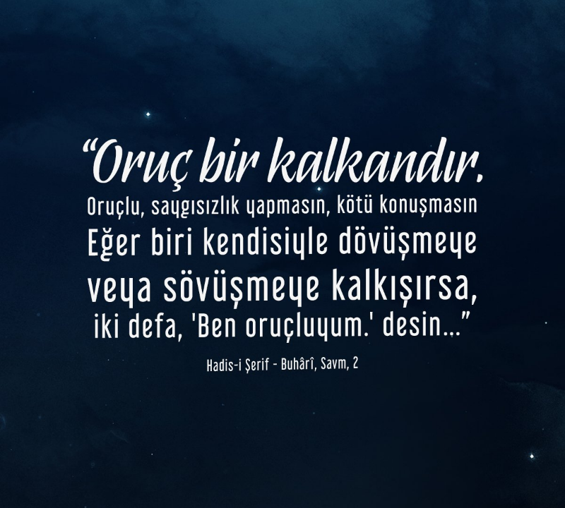

Slide 18
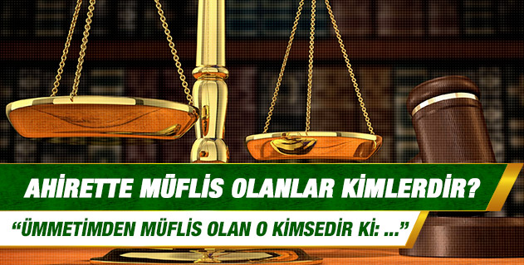
İbadetlerle hayatına değer katmayan iflas etmiştir.

Slide 19
Ebu Hureyre (r.a.)’nin rivayet ettiği bir hadiste sevgili Peygamberimiz (s.a.s.) arkadaşlarına şu soruyu yöneltti: "Müflis kimdir, biliyor musunuz?" Ashab, "Bize göre müflis, parası ve malı olmayandır" dediler. Bunun üzerine Hz. Peygamber, "Ümmetimin müflisi, kıyamet gününe; namaz, oruç ve zekât görevlerini yerine getirdiği halde, ona-buna sövmüş, iftira etmiş, şunun-bunun (haksız yere) malını yemiş, kanınım dökmüş , onu-bunu dövmüş olarak gelen kimsedir. Bu kişinin iyiliklerinin sevabından hak sahiplerine verilir. Borcu ödenmeden sevabı biterse, diğerlerinin günahları ona yüklenir, sonra da Cehenneme atılır" buyurdu. (Müslim, Birr, H. No: 59)

Slide 20
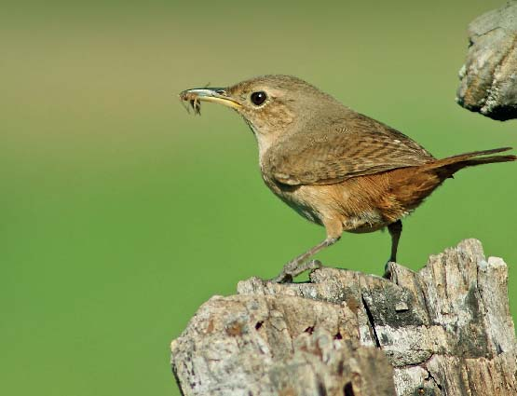
Kendileri zaruret içinde bulunsalar bile onları kendilerine tercih ederler. Kim nefsinin cimriliğinden korunursa, işte onlar kurtuluşa erenlerdir. (Haşr, 9)

Slide 21
Ayet ve hadislerden anlaşıldığı üzere ibadet ile güzel ahlak arasında güçlü bir ilişki vardır. İbadetler kişinin birçok ahlaki erdemi kazanmasına vesile olmaktadır.

Slide 22
https://www.youtube.com/watch?v=lQHwWfS2bDY

Slide 23
Namaz, tevazuyu
Oruç, sabrı
İbadet ahlak ilişkisi:
Zekât, paylaşmayı
öğretir

Slide 24
Hiç şüphesiz ibadetlerin bir de toplumsal boyutu vardır:
Zekât, toplumsal dayanışmayı, bireyler arasındaki sevgi ve saygıyı
Cemaatle namaz, birlik ve beraberliği
Oruç, başkasını düşünmeyi
Kurban, fakiri fukarayı gözetmeyi
Ramazan ve iftar, müminler arasında kaynaşmayı
Selam vermek, tebessüm etmek ibadettir, kaynaşmayı ve sevgiyi
Öğretir

Slide 25
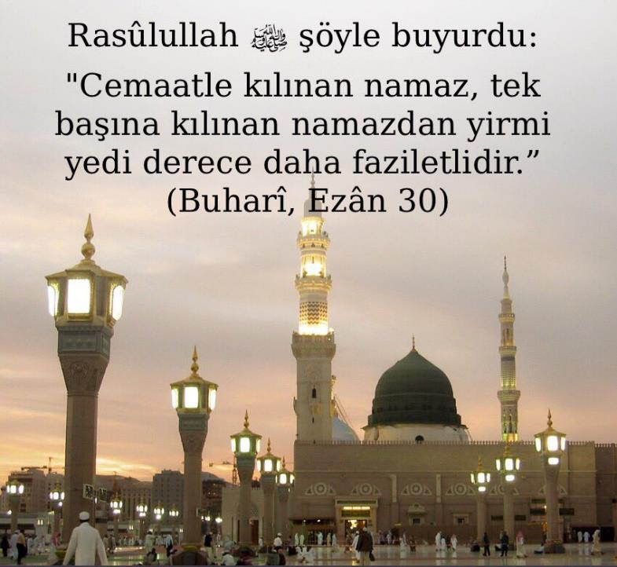

Slide 26
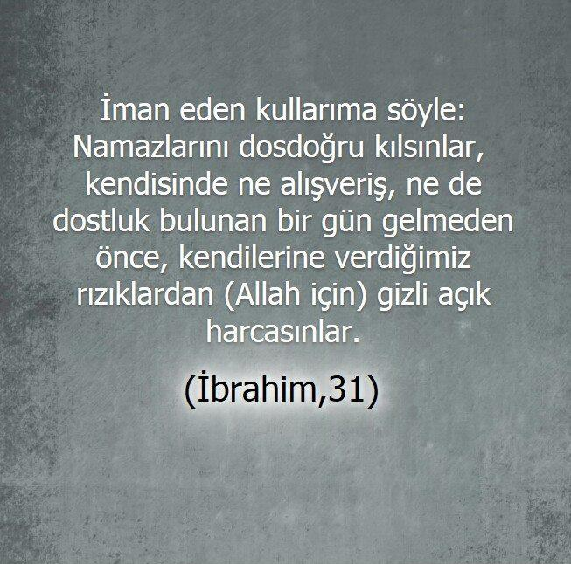

Slide 27
"Müminler birbirlerini sevmede, birbirlerine merhamet etmede ve birbirlerine şefkat göstermede tek bir beden gibidir. O bedenin bir organı acı çektiği zaman, bedenin diğer organları da uykusuz kalıp acı çekerler." ( Müslim,"Birr",66)

Slide 28
İbadetlerin toplumsal faydaları düşünüldüğünde esasında bunların toplumda huzur ve güven ortamı oluşturduğu görülecektir.

Slide 29
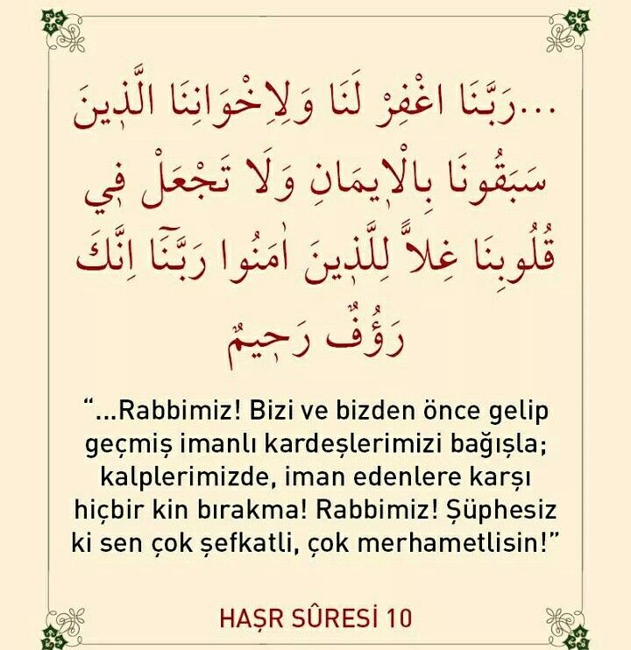

Slide 30
Velhasıl…
İbadetler nihayetinde Allah emrettiği için yerine getirilir. Bununla birlikte görüldüğü gibi ibadetlerin hem bireysel hem de toplumsal birçok hikmeti/faydası da vardır. Bu fayda ve hikmetler bilinerek yapılan ibadetler çok daha şuurlu yerine getirilir.

Slide 31
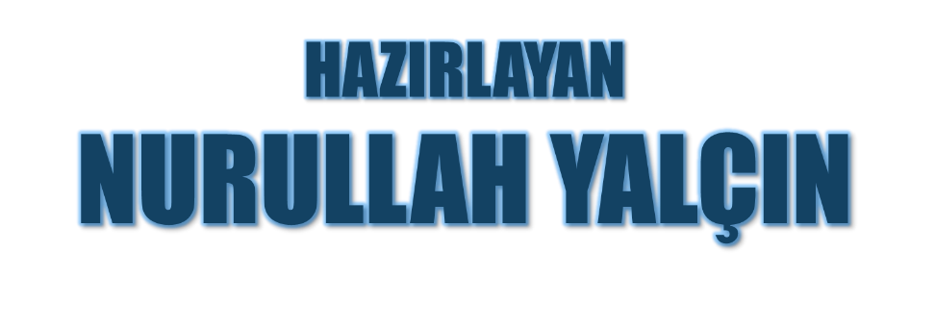
Tekirdağ/Çerkezköy
10.12.2020

